Slide 1

服务在线规划
规 划人：顾传龙
日 期：2016.8

Slide 2

总体规划目标
服务在线规划总体目标
管控服务的全生命周期（需求、定义、设计、编码、测试）
设计、开发、运维一体化
服务版本控制
服务报表统计（产品线服务使用统计、服务间调用关系统计）

Slide 3
服务在线规划 近期重点目标
服务在线规划近期重点目标
服务化的设计阶段与开发阶段衔接，协同管控
服务目录管理
产品线目录管理
服务版本控制
服务报表统计

Slide 4
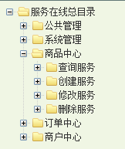
服务版本 | 版本时间 | 版本修改摘要
1.0-SNAPSHOT | 2016-08-01 | 初始版本，查询单个实物商品
1.1-SNAPSHOT | 2016-08-31 | 增加虚拟商品查询
服务在线规划 全生命周期管理
服务目录
中心维度
目录属性
服务定义
服务编码
服务名称
服务设计
入参
出参
服务编码
在线测试
注解规范
服务编码
Dubbo测试
Rest测试
目录管理
产品线目录
产品编码
产品名称
负责人
服务全生命周期流程
产品线名称 | 产品线版本 | 服务版本
长虹物联网 | 1.0 | 1.0-SNAPSHOT
亚信云计费 | 1.0 | 1.1-SNAPSHOT
当前目录：商品中心 服务个数：90个
服务编码/服务名称/产品标签/服务分类
查询
打标签
打版本
导出
选择 | 序号 | 服务编码 | 服务名称 | 服务分类 | 产品标签 | 版本记录 | 操作
 | 1 | PRD_QRY_0001 | 根据skuId查询商品详情 | 商品中心→查询服务 | 2 | 2 | 测试
 | 2 | …… | …… | …… | …… | ……
 | 3 | …… | …… | …… | …… | ……
 | 4 | …… | …… | …… | …… | ……

Slide 5
服务在线规划 打标签
服务编码/服务名称/产品标签/服务分类
查询
打标签
打版本
导出
选择 | 序号 | 服务编码 | 服务名称 | 服务分类 | 产品标签 | 版本记录
 | 1 | PRD_QRY_0001 | 根据skuId查询商品详情 | 商品中心→查询服务 | 2 | 2
 | 2 | …… | …… | …… | …… | ……
 | 3 | …… | …… | …… | …… | ……
 | 4 | …… | …… | …… | …… | ……
选择产品线
+添加产品线
产品线编码 | 产品线名称 | 产品线版本 | 服务版本 | 负责人 | 操作
CH-UP-IOT | 长虹UP物联网 |  |  | 张仁山 | 修改
…… | …… |  | …… | …… | ……
1.0
1.0-SNAPSHOT
确定
取消

Slide 6
服务在线规划 打版本
服务编码/服务名称/产品标签/服务分类
查询
打标签
打版本
导出
选择 | 序号 | 服务编码 | 服务名称 | 服务分类 | 产品标签 | 版本记录
 | 1 | PRD_QRY_0001 | 根据skuId查询商品详情 | 商品中心→查询服务 | 2 | 2
 | 2 | …… | …… | …… | …… | ……
 | 3 | …… | …… | …… | …… | ……
 | 4 | …… | …… | …… | …… | ……
服务版本
+添加版本
服务版本 | 版本时间 | 版本修改摘要
1.0-SNAPSHOT | 2016-08-01 | 初始版本，查询单个实物商品
1.1-SNAPSHOT | 2016-08-31 | 增加虚拟商品查询
…… | …… | ……
确定
取消

Slide 7
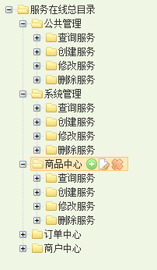
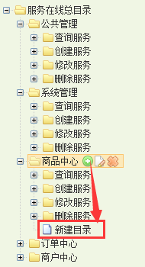
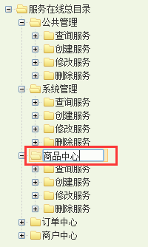
服务在线规划 服务目录管理
服务目录规划原则：
1.以中心产品为维度设立服务目录，如商品中心、订单中心、商户中心、公共中心、系统管理
2.功能点：服务目录的增加、删除、修改、查询
服务目录属性：
服务目录ID： 自动生成
服务目录编码： PRD
服务目录名称: 商品中心
服务目录排序: 1
新增子目录
修改目录名称
删除目录及子目录

Slide 8
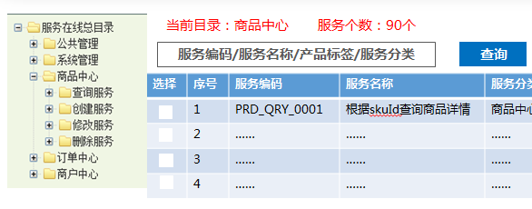
服务在线规划 产品线目录管理
产品线编码/产品线名称
查询
+新增产品线
打版本
-删除
导出
序号 | 产品线编码 | 产品线名称 | 创建时间 | 行业类型 | 负责人 | 操作
1 | CH-UP-IOT | 长虹UP物联网 | 2016-07-01 | 物联网 | 张仁山 | 修改 删除 版本 服务报表
2 | …… | …… | …… | …… | …… | ……
3 | …… | …… | …… | …… | …… | ……
4 | …… | …… | …… | …… | …… | ……
产品线名称 | 产品线版本 | 版本时间
长虹物联网 | 1.0 | 2016-07-15
长虹物联网 | 2.0 | 2016-12-01
长虹UP物联网产品线服务报表
产品线目录属性：
产品线ID
产品线编码
产品线名称
行业类型
负责人

Slide 9
服务在线规划 产品线新建
产品线编码
CH-UP-IOT
产品线名称
长虹UP物联网
行业类型
物联网
负责人
张仁山
长虹UP物联网
产品线描述
确定
取消

Slide 10
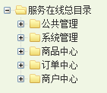
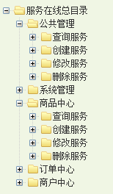
服务在线规划 服务定义
商品中心
选择
所属中心
服务分类
查询服务
选择
服务类型
查询
服务名称
根据skuId查询商品详情
查询
创建
修改
删除
根据skuId查询商品详情
服务描述
确定
取消

Slide 11
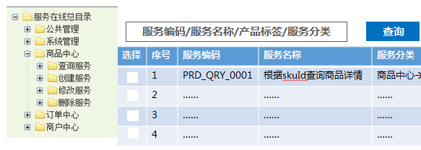
服务在线规划 服务逻辑设计
选择
选择服务
PRD_QRY_0001
服务名称
根据skuId查询商品详情
服务入参
+添加入参
参数名称 | 父级参数 | 必填
单品ID |  | Y
…… |  | ……
注意：
1.服务入参和服务出参都必须封装在一个对象里面，且是序列化的。
2.服务出参必须都继承BaseResponse
服务出参
+添加出参
参数名称 | 父级参数
单品ID
单品名称
……
确定
取消

Slide 12
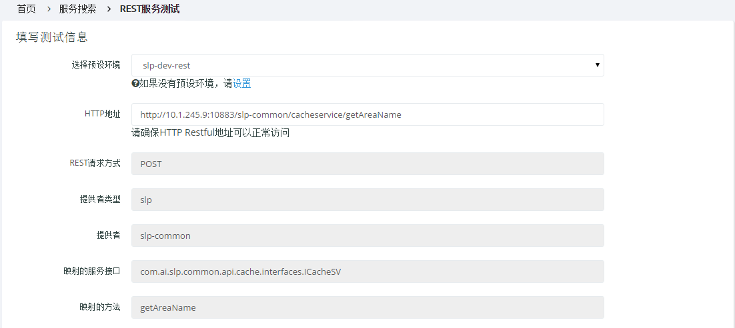
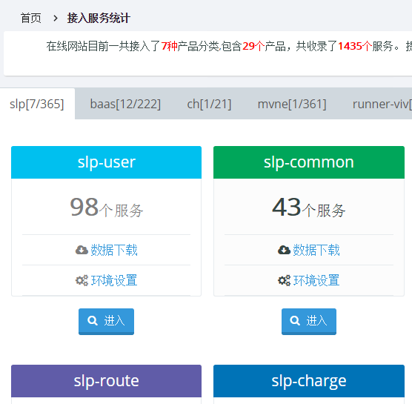
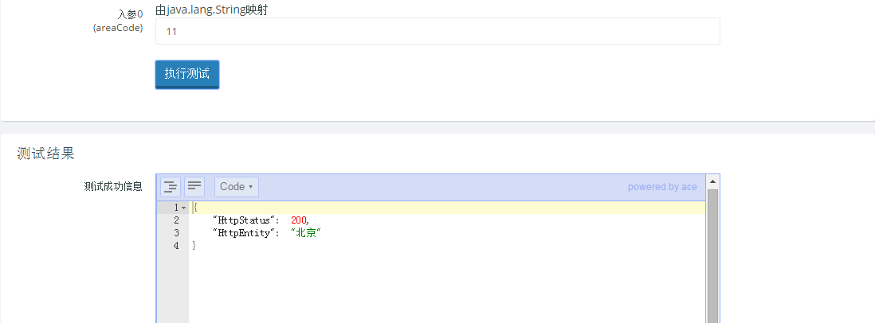
服务在线规划 服务测试
服务测试：
1.Dubbo测试
2.Rest测试

Slide 13
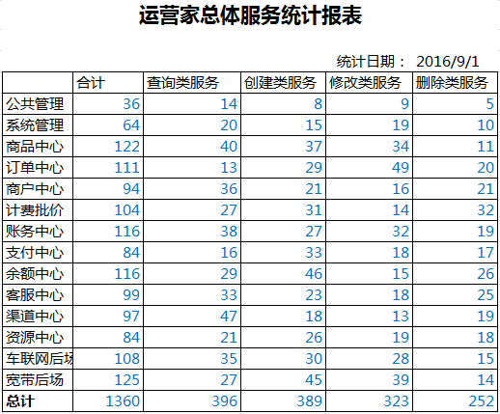
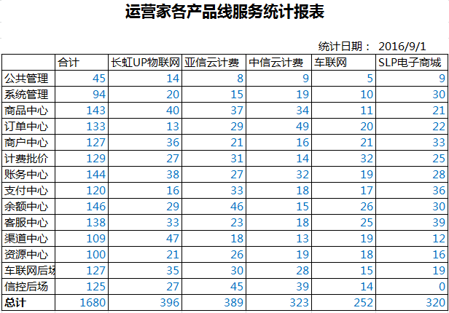
服务在线规划 服务报表（一）

Slide 14
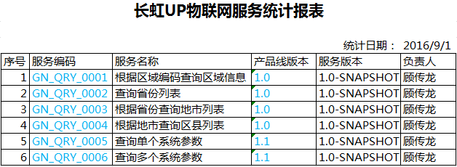
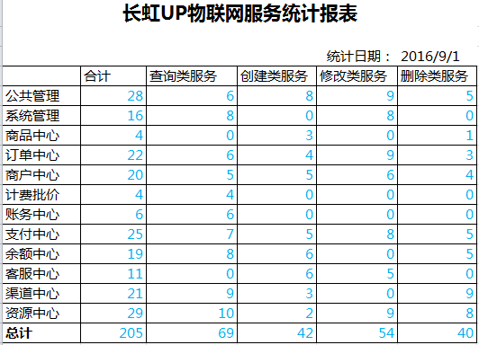
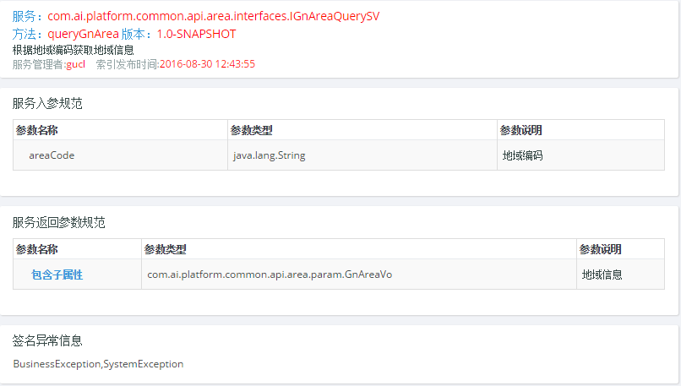
服务在线规划 服务报表（二）

Slide 15


